Slide 1

Harbin Institute of Technology
基于毫米波雷达的井下围岩变形探测装置
答辩人 ： 张 润
指导老师：赵宜楠

Slide 2

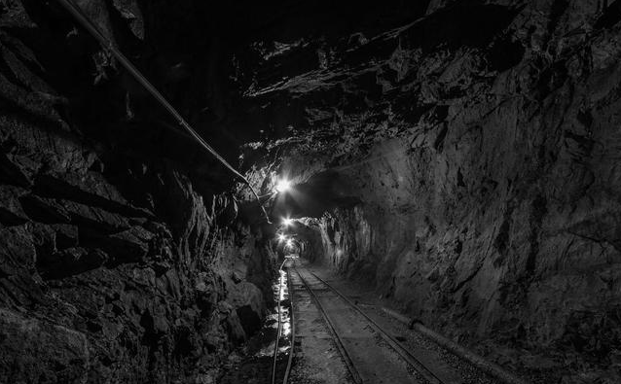
研究目的
研究目的：对矿井下围岩内壁的微小形变进行检测，以达到安全生产的目的。
研究难点：高精度测距指标能检测微小形变
矿井围岩

Slide 3
PART 01
课题进展

Slide 4
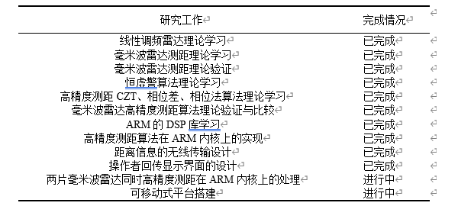
课题进展

Slide 5
课题进展
1、高精度测距算法研究
基于频谱细化的测距算法
FFT时域补零
CZT变换
基于相位修正的测距算法
相位差法
相位法

Slide 6
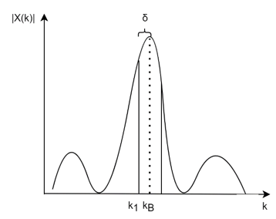
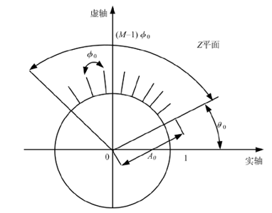
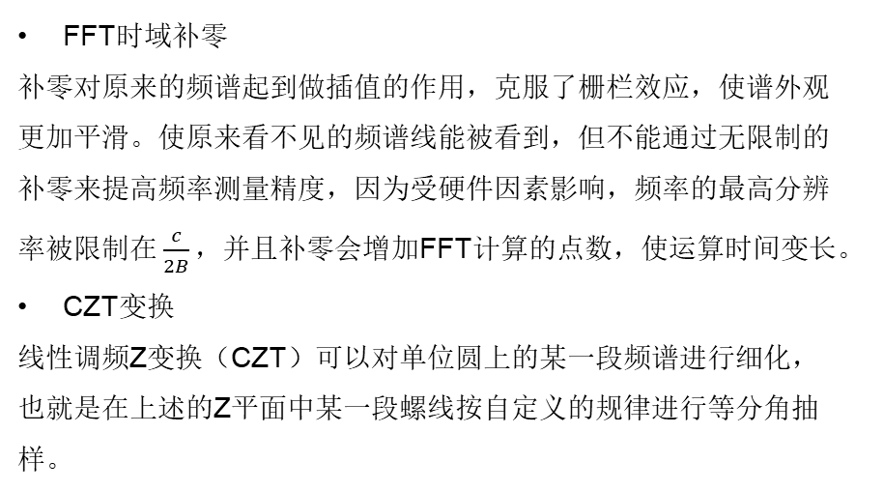
课题进展
FFT时域补零
补零对原来的频谱起到做插值的作用，克服了栅栏效应，使谱外观更加平滑。使原来看不见的频谱线能被看到，但不能通过无限制的补零来提高频率测量精度，因为受硬件因素影响，频率的最高分辨率被限制在$\frac{c}{2B}$，并且补零会增加FFT计算的点数，使运算时间变长。
CZT变换
线性调频Z变换（CZT）可以对单位圆上的某一段频谱进行细化，也就是在上述的Z平面中某一段螺线按自定义的规律进行等分角抽样。

Slide 7
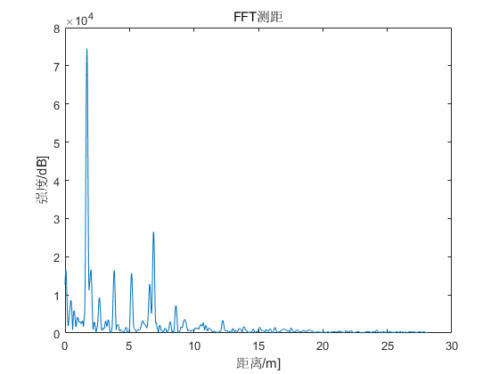
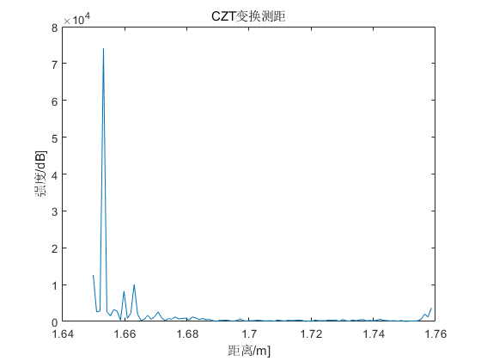
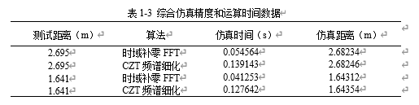
课题进展
FFT时域补零&CZT变换
对于同一段600点中频信号采样序列分别使用FFT时域补零频谱细化算法和CZT变换频谱细化算法达到同样的频谱细化程度，比较两种算法所用的时间。
可以看出CZT变换相比于FFT，是在一段感兴趣的窄频带上进行频域变换，运算量更小。耗费时间短。
FFT时域补零
CZT变换

Slide 8
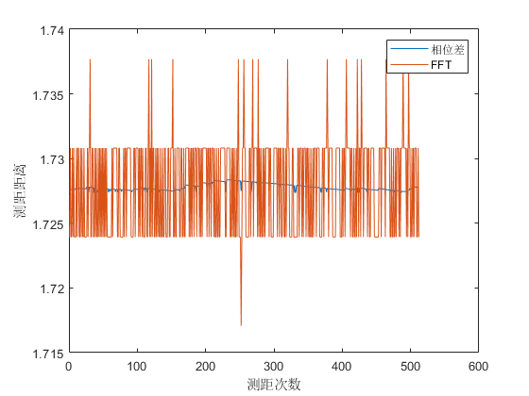
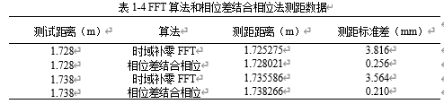
课题进展
FFT变换&相位差结合相位法
相位差结合相位法的相对精度较FFT测距法提高了3mm左右，且测距的标准差较FFT测距法降低了90%左右

Slide 9
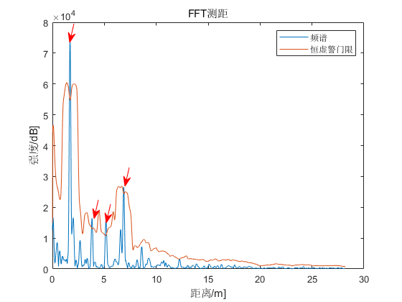
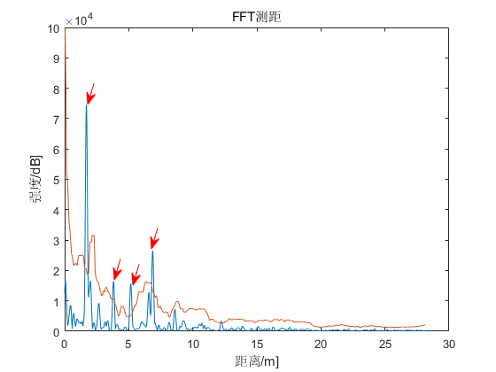
课题进展
2、恒虚警检测算法
均值类恒虚警检测算法CA-CFAR
有序统计类恒虚警检测算法OS_CFAR
恒虚警检测算法由待检测单元、保护单元和参考单元组成。保护单元的作用是为了防止待检测单元的能量泄漏到参考单元中，从而对检测结果造成影响。长度为M的参考单元是为了估计杂波参数。计算出检测门限后，待检测单元和检测门限一起被送入比较器，如果待检单元能量值大于检测门限，则待检单元判定为目标，否则被判定为杂波。

Slide 10
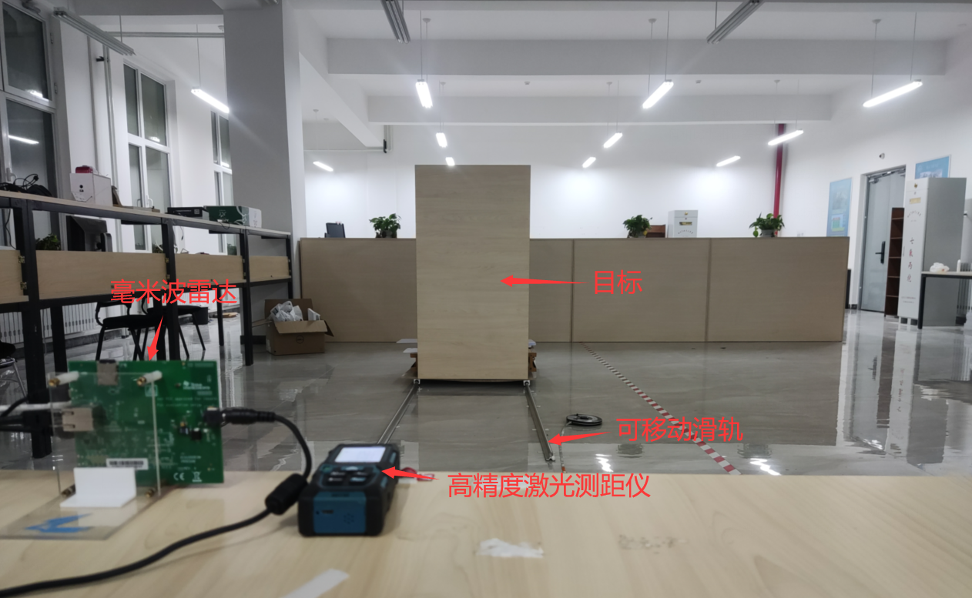
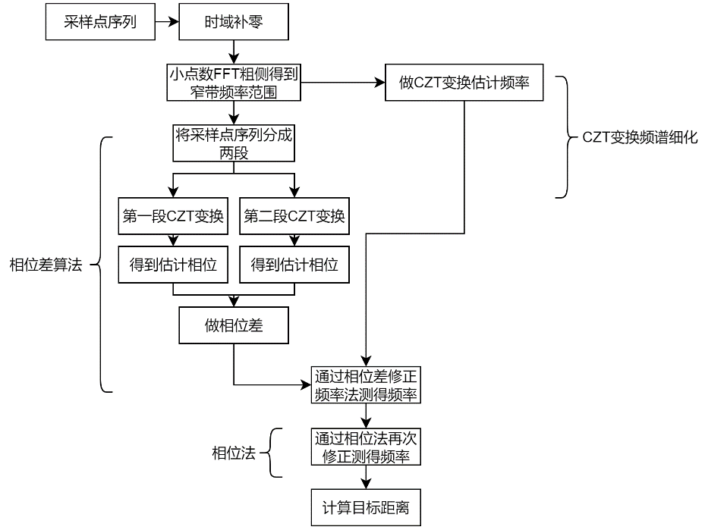
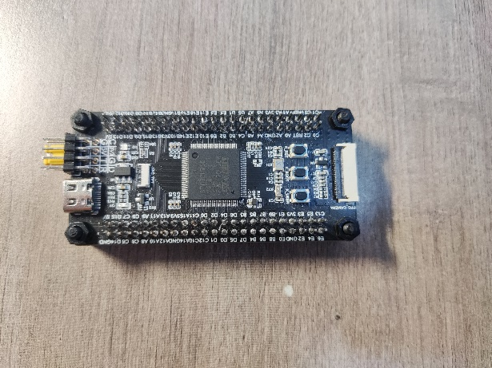
课题进展
3、高精度测距算法仿真与在硬件平台上实现
测试场景
高精度测距算法流程
STM32H750VBT6平台

Slide 11
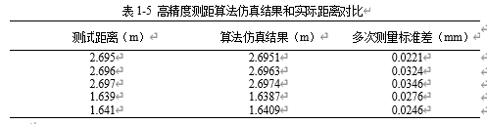
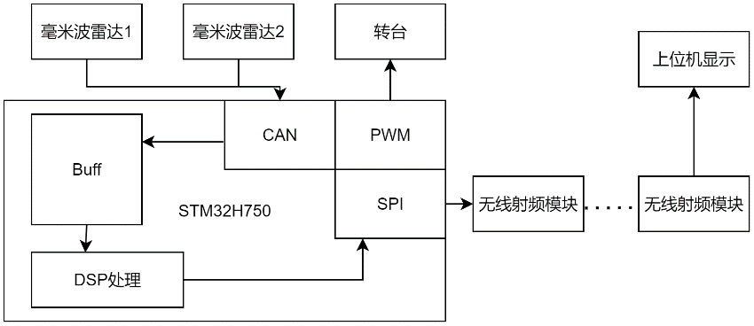

课题进展
表中列出了在ARM平台上实现高精度测距算法每个步骤所需要的时间，其中接收数据的时间比较久，达到了3ms左右，由于内部有硬件DSP计算单元，所以测距算法耗时在整个耗费时间中仅仅占用了22.87%。总体来说这个处理速度是很快的。
使用高精度测距算法的测距结果精度高，标准差小，可以实现对井下围岩壁微小变动的观测与预警。

Slide 12
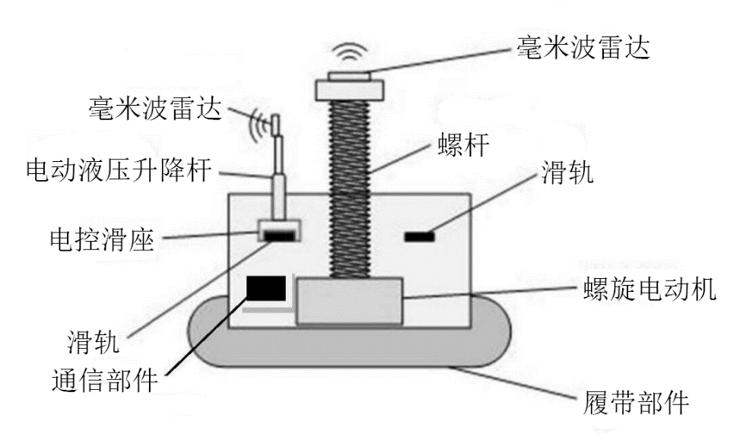
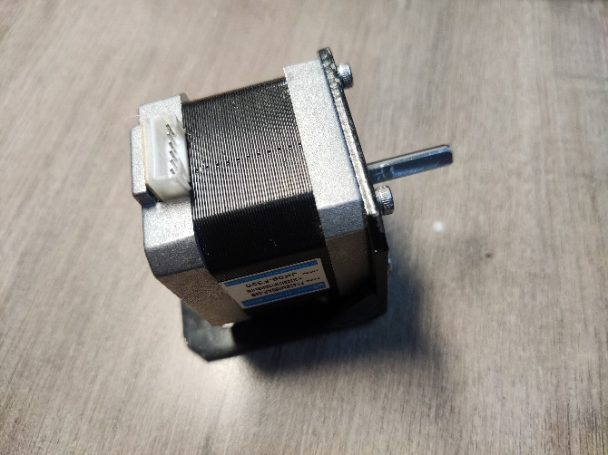
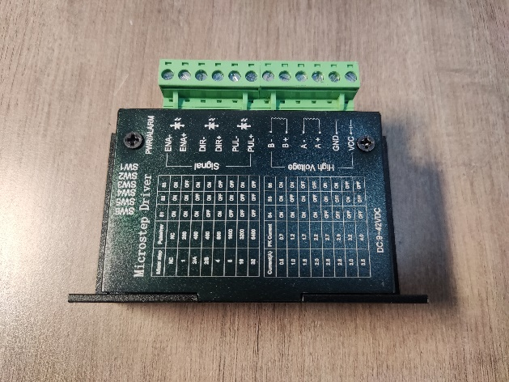
课题进展
4、转动机构设计
转动平台采用二相四线步进电机对转台进行旋转控制

Slide 13
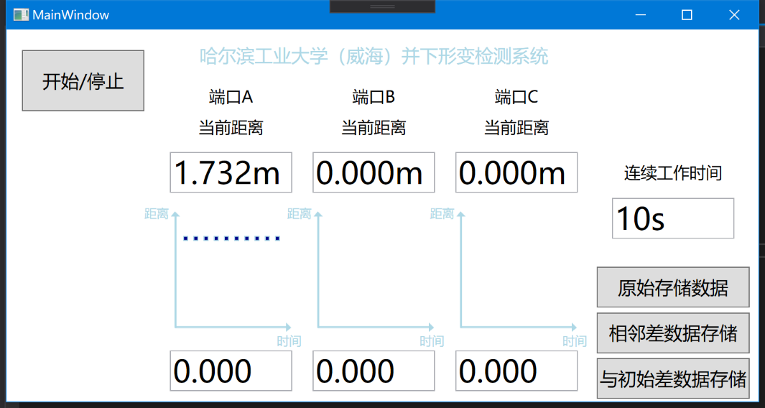
课题进展
5、上位机界面设计
上位机可以实时显示当前的测距距离，并可以绘制出同一点的不同时间的距离变化，若井下围岩产生微小形变，工作人员可以在界面中看出波形图的异常，同时会发送报警信息。

Slide 14
感谢观看
答辩人：张润

